Slide 1
قالب پاورپوینت فیزیک
تم : فیزیک کلاسیک
قالب پاورپوينت حرفه ای ، قابل ویرایش ، جهت استفاده در جلسات دفاع رساله ، پایان نامه ، پروپوزال و سمینار و .... می باشد.

Slide 2
سلام بچه ها و خوش آمدید
سرمایه گذاری در دانش
بهترین بهره را می پردازد.
قالب پاورپوینت حرفه ای ویرایش پذیر، ابزاری است بسیار کاربردی برای دانشجویان، محققان و اساتید که به دنبال ارائه یک پروژه، پایان نامه، تز، پروپوزال یا سمینار هستند. این قالب با طراحی شده است که به صورت حرفه ای و جذاب برای مخاطبان شما باشد و بتوانید مفاهیم خود را به شکل بهتری ارائه دهید.

Slide 3
جدول زمانی تاریخچه شرکت
ERUDITIO.
شروع خط زمانی
2012
12
داوطلب مهربان
جامعه را بسازید
توضیحات متن
قالب پاورپوينت حرفه ای ، قابل ویرایش ، جهت استفاده در جلسات دفاع رساله ، پایان نامه ، پروپوزال و سمینار و .... می باشد.
بچه های کلینیک پزشکی من، به نوشیدن بزرگترین نفرت. انیاس، اما نویسنده نه. دو کازینو، زمین یک عنصر نیست
$800
راه اندازی
پول کسب و کار
2014
توضیحات متن
بچه های کلینیک پزشکی من، به نوشیدن بزرگترین نفرت. انیاس، اما نویسنده نه. دو کازینو، زمین یک عنصر نیست
قالب پاورپوينت حرفه ای ، قابل ویرایش ، جهت استفاده در جلسات دفاع رساله ، پایان نامه ، پروپوزال و سمینار و .... می باشد.

Slide 4
این چیزی است که ما تا اینجا بدست آوردیم
294
جوایز انباشته شده
از سال به سال
بچه های کلینیک پزشکی من، به نوشیدن بزرگترین نفرت. انیاس، اما نویسنده نه. برای مثال، زمین یک عنصر ضروری نیست، بستر
85
جوایز انباشته شده
از سال به سال
بچه های کلینیک پزشکی من، به نوشیدن بزرگترین نفرت. انیاس، اما نویسنده نه. برای مثال، زمین یک عنصر ضروری نیست، بستر

Slide 5
اسلاید آموزش اینفوگرافیک
گام یک
قالب پاورپوینت فیزیک قابل ویرایش می باشد
مرحله دو
ویژگی یک
قالب پاورپوینت فیزیک قابل ویرایش می باشد
بچه های سرجوخه بیمارستان من به نوشیدن بزرگترین نفرت
مرحله سوم
قالب پاورپوینت فیزیک قابل ویرایش می باشد
توضیحات متن
قالب پاورپوينت حرفه ای ، قابل ویرایش ، جهت استفاده در جلسات دفاع رساله ، پایان نامه ، پروپوزال و سمینار و .... می باشد.
مرحله چهارم
قالب پاورپوینت فیزیک قابل ویرایش می باشد

Slide 6
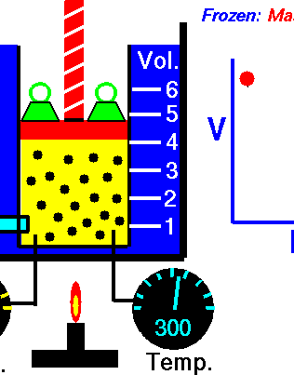
اگر سوالی دارید پیدا کنید و با ما تماس بگیرید
ERUDITIO.
تماس تلفنی :
021-345678
نشانی :
وال استریت، خیابان 23
Fax Number :
123-092123
پست الکترونیک :
company@domain
توضیحات متن
بچه های کلینیک پزشکی من، به نوشیدن بزرگترین نفرت. انیاس، اما نویسنده نه. برای یک خانواده ثروتمند، زمین یک عنصر ضروری نیست، تخت یک دارایی بزرگ است، برای کسانی که اعضای آن جز پزشک هستند.

Slide 7

مجموعه آیکون های کاملاً قابل ویرایش: C

